Slide 1
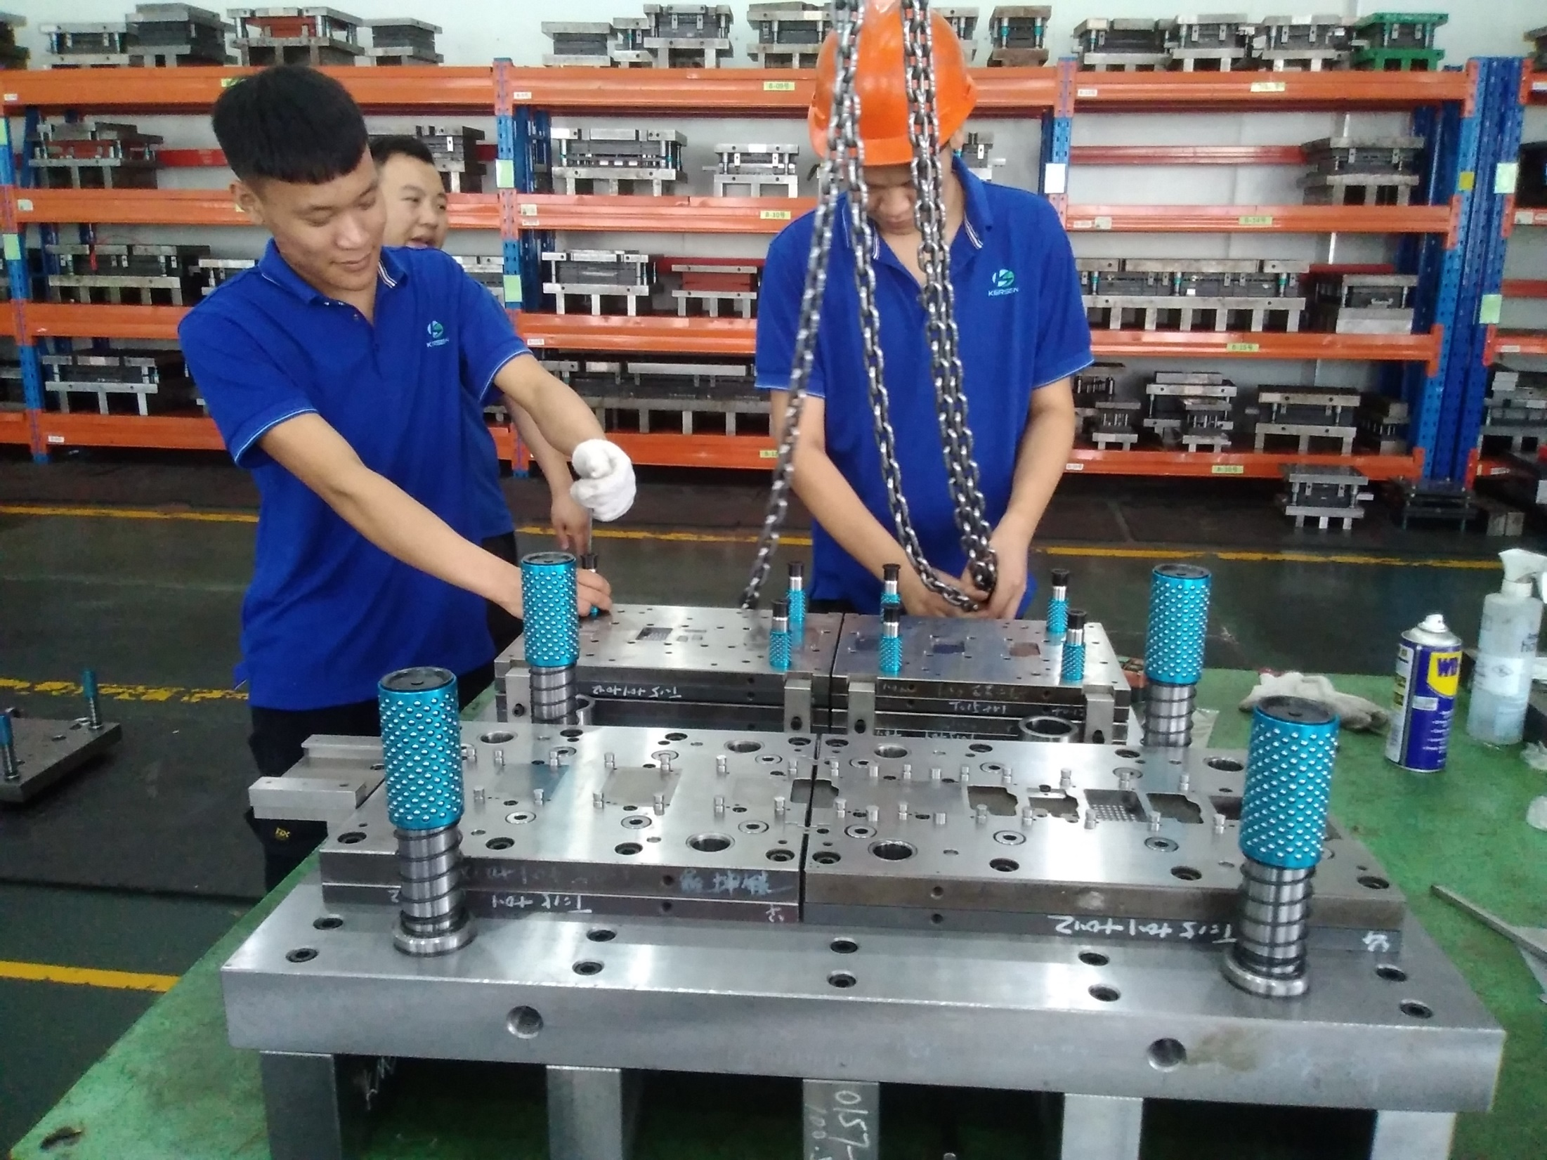


弘扬工匠精神
助推科森智造
科森科技股份有限公司
2020年大专生培养项目介绍

Slide 2

01
项目介绍-培养框架
融入之旅
岗位类别
专案类别
人才输送部门
工
匠
项
目
基础技能
专业学习
技术岗
青蓝工程专案
CNC、模具等
工作导师
生活导师
管理岗
运营、Lab等
青柠
专案
甜橙专案
蜜柚专案
专业&通识
技能培养
工程岗
运营、Lab、CQE、NPI等
助工专案
工程师专案

Slide 3
02
项目目标
30%
50%
0.5年成为基层管理者
目标一
目标二
2~3年成为专业工程师或专业技师
40%
50%
目标三
3~4年成为课级以上管理者
10%
20%

Slide 4
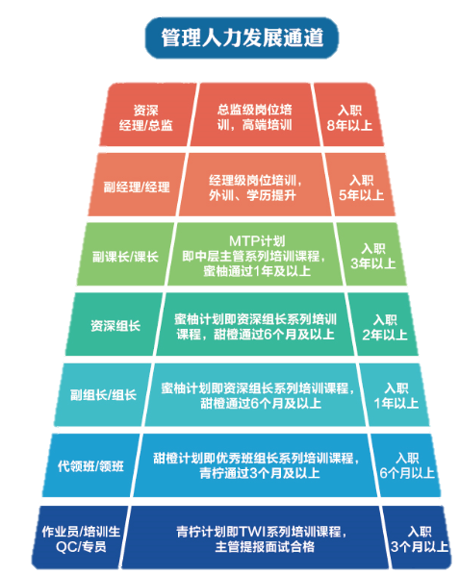
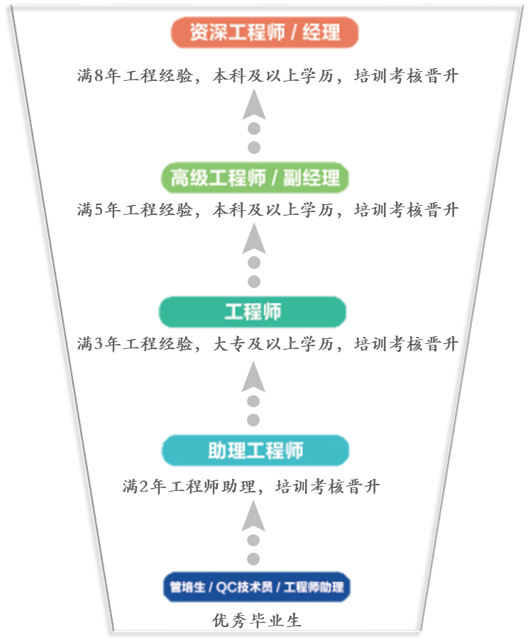
03
成长通道
Notes:
走芯机（车床）、焊接、CNC、研磨、抛光、冲压、机械手技术员

Slide 5
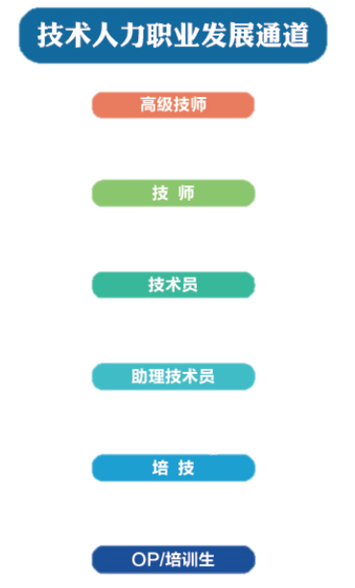

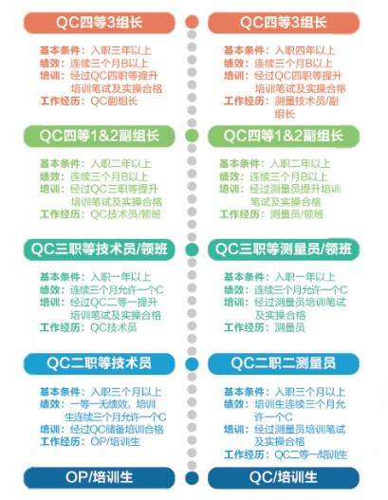

03
成长通道
经验丰富，表现突出，综合考虑晋升为高级技师
满两年技术员，培训考核晋升
满两年助理技术员，培训考核晋升
满一年培技，培训考核晋升
满六个月op，培训考核晋升为培技
Notes:
走芯机（车床）、焊接、CNC、研磨、抛光、冲压、机械手技术员

Slide 6
Thank You ！

